Slide 1

  MASHINASOZLIKDA TEXNOLOGIK INNOVATSIYALAR VA ISTIQBOLLI TEXNOLOGIYALAR

Slide 2
  1-Ma’ruza. Texnik va texhnologik innovatsiyalar.
Reja.
O'zbekiston iqtisodiyotining rivojlanisнida innovatsion faoliyatning roli va o'rni.
Mashinasozlikda innovatsiyalar va innovatsion faoliyat
Texnik va texnologik innovatsiyalar.
Zaminaviy mashinasozlik rivojlanishining yo’nalishlari

Slide 3
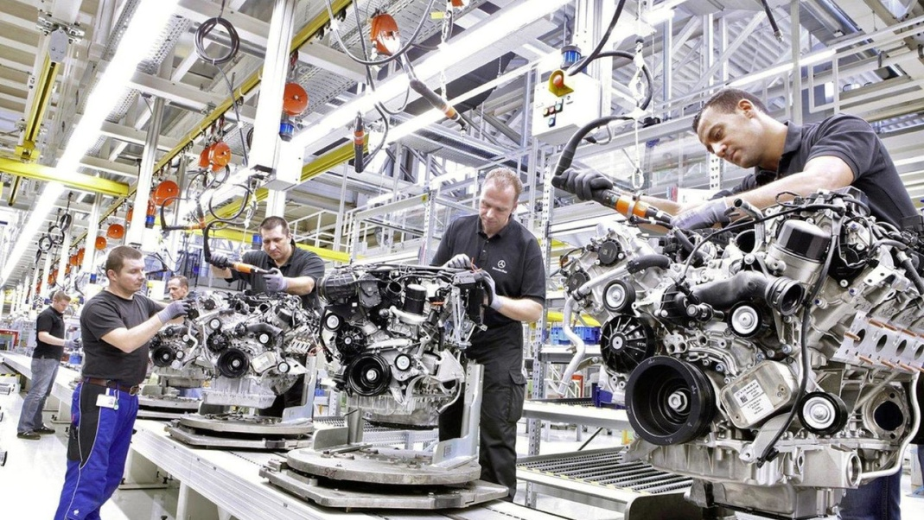
Sanoat ishlab chikarishning iqtisodiotdagi o’rni
So’ngi 100 yilda sanoat ishlab
chiqarish 50 martadan ko’proq
Oshgan (75% - so’ngi 70 yilda).
Jahon mashinasozlik soxasida
350 millon odam mehnat qiladi

Slide 4
Jahon sanoati ishlab chiqarish yetakchilari
Davlatlar | Mahsulot, mlrd USD | % jahon mikyosida | Davlatlar | Mahsulot, mlrd USD | % jahon mikyosida
AQSh | 2025 | 20,8 | Fransiya | 355 | 3,6
Xitoy | 1115 | 11,4 | Buyuk britaniya | 335 | 3,4
Yaponiya | 800 | 8,2 | Italiya | 330 | 3,4
Germaniya | 625 | 6,4 | Kanada | 225 | 2,3
Rossiya | 435 | 4,5 | Xindiston | 205 | 2,1
Jahonda |  | 9740 |  | 100,0

Slide 5
Uzbekistobda zamonaviy sanoat rivojlanishi
O'zbekiston iqtisodiyoti uchun xom ashyoni chuqur qayta ishlash va yuqori qo'shimcha qiymat mahsulot olish uchun dolzarbdir. Tabiiy mahsulot zanjirlarini (TMZ) yaratish. Masalan, neft uchun TMZ: Neft → Neft mahsulotlari (benzin, kerosin) → Yuqori molekulyar og'irlikdagi birikmalar (kauchuk…) → Plastik mahsulotlar (masalan, shinalar ...).
TMZ ning har bir bosqichida qayta ishlash mahsulotlari tobora qimmatlashib boradi (qiymati 6000 M so'm / tonna bo'lgan 1 tonna xom neftdan 80000 M so'm / tonna narxda yukori sifatli plastik mahsulotlarni olish).

Slide 6
Uzbekistobda zamonaviy sanoat rivojlanishi
O'zbekiston iqtisodiyotini rivojlantirish faqatgina barqaror rivojlanish, zamonaviy, innovatsion, ilg'or texnologik ishlab chiqarishni joriy etish sharoitida amalga oshishi mumkin. Barqaror rivojlanish funksiyasi:
F_{t} (L, K, N, I) < F_{t}+1(L, K, N, I), bu yerda:
L - mehnat resurslari, intellektual salohiyat;
K - ishlab chiqarish salohiyati, zamonaviy texnologiyalar, jihozlar;
N - tabiiy resurslar;
I - institutsional omil, boshqaruv kapitali;
t - vaqt.
Hozirgacha tabiiy resurslar (N) va nisbatan past malakali (L) mehnat O'zbekiston iqtisodiyotining tarkibida asosiy rol o'ynaydi.

Slide 7
Uzbekistobda zamonaviy sanoat rivojlanishi
O'zbekiston iqtisodiyotning vazifalari:
Inson kapitalini iqtisodiy rivojlanishning maxsus omili sifatida shakllantirish. (Eng katta muvaffaqiyat inson omiliga sarmoya kiritishda erishiladi - ta'lim, yangi texnologiyalar va uskunalar, tashkil etish va boshqarish bilan bog'liq yangi bilimlar.)
Yangi texnologiyalar, yangi / takomillashtirilgan texnologik jarayonlardan foydalanish.
Yangi iste'mol xususiyatlariga ega mahsulotlarni ishlabchiqarish.
Ishlab chiqarishni boshqaruv tizimini takomillashtirish.

Slide 8
Texnologik innovatsiyalar va istiqbolli texnologiyalar
Kursning vazifalari:
Mashinasozlik ishlab chiqarishda texnologik innovatsialar va istiqbolli texnologiyalarini rivojlantirish nazariyasi va amaliyotini o'rganish.
Zamonaviy mashinasozlik korxonasida innovatsion faoliyatni tashkil etish va olib borish bo'yicha bilim va ko'nikmalarni rivojlantirish

Slide 9
Machinasozlikning tarixi va rivojlanish yo’nalishlari
  Machinasozlik rivojlanishining umumiy yo’nalishlari
  Barcha turdagy resurslarning yetishmasligi va natijada ularning narxining oshib borishi:
  Mehnat resurslari (ish haqi oshishi: avtomobilsozlikda 1 soat ish xaqi ~ 20 USD dan ortiq);
  Ishlab chikarish jihozlari (UzAuto Motors zavodida tandem press kiymati ~ 100 mln USD, shuning hisobidan 1 ish o’rni ~100 ming USD)
  Mashinasozlikda xizmat ko'rsatish sohasiga - ishchilar 7,5%~10% gacha ishchi yordamchi jarayonlarda)
  Ishlab chiqarish maksimal darajada komputerlashgan.

Slide 10
Machinasozlikning tarixi va rivojlanish yo’nalishlari
SANOAT TEXNOLOGIK UKLADLARI
Birinchi texnologik uklad (1770-1830).
Asos: To'qimachilik sanoati, to'qimachilik mashinasozligi, temirni eritish, temirni qayta ishlash, kanal qurilishi, suv dvigatellari.
Asosiy omil: To'qimachilik mashinalari.
2. Ikkinchi texnologik uklad (1830-1880).
Asos: Bug’ dvigateli, temir yo'l qurilishi, transport, mashinasozlik, kema qurilishi, ko'mir, dastgohsozlik sanoati, qora metallurgiya.
Asosiy omil: Bug’ dvigatel, dastgoh asboblari.

Slide 11
Machinasozlikning tarixi va rivojlanish yo’nalishlari
SANOAT TEXNOLOGIK UKLADLARI
3. Uchinchi texnologik uklad (1880-1930).
Asos: Elektrotexnika, og'ir mashinasozlik, po'lat ishlab chiqarish va prokat, elektr uzatish liniyalari, noorganik kimyo.
Asosiy omil: elektr motor, po'lat.
4. To'rtinchi texnologik уклад (1930-1970).
Asos: Avtomobilsozlik, traktorsozlik, rangli metallurgiya, sintetik materiallar ishlab chiqarish, organik kimyo, neftni ishlab chiqarish va qayta ishlash.
Asosiy omil: Ichki yonish dvigateli, neft-kimyo.

Slide 12
Machinasozlikning tarixi va rivojlanish yo’nalishlari
SANOAT TEXNOLOGIK UKLADLARI
Beshinchi texnologik уклад (1970-2010).
Asos: Elektron sanoat, hisoblash texnikasi, optik tolali texnologiyalar, dasturiy ta'minot, telekommunikatsiya, robototexnika, neft - gaz ishlab chiqarish va qayta ishlash, axborot xizmatlari.
Asosiy omil: Mikroelektronik komponentlar.
Oltinchi texnologik уклад (2010—?)
Qanday bo’ladi?

Slide 13
Machinasozlikning tarixi va rivojlanish yo’nalishlari
  Machinasozlik ishlab chikarishning rivojlanish yo’nalishlari
  Ishlab chiqarishni avtomatlashtirish - CNC dastgohlariga o'tish,
  Egiluvchan avtomatlashtirilgan liniyalar, odamsiz ishlab chiqarish.
  Oddiy asbob bilan murakkab sirtlarga ishlov berish.
  Asboblar va mahsulotlarga mustahkam qoplamalarni ishlab chiqish.
  Haddan tashqari qattiq va kompozitsion materiallarni keng qo'llash.
  Atrof-muhitni himoya kilish va kam chikim va harajatli ishlab chikish.
  Ishlov berishning yangi usullari (electroerozion, gidroabraziv, katlama sintez (3D printing) va boshkalar

Slide 14
Machinasozlikning tarixi va rivojlanish yo’nalishlari
  Zamonaviy machinasozlikning o’ziga hos hususiyatlari
  Mahsulot buyumlarning shakllari o’ta murakkabligi,
  Mahsulotning keng xilma-xilligi
  Mahsulotga ko’ilgan o’ta aniq o'lchovari,
  Mahsulotlarning geometrik shakli va sirtlarining joylanishi talablari,
  Tayyor mahsulot materialining fizikaviy va mexanik xususiyatlari uchun yuqori talablar
  Ommaviy, lekin egiluvchan va keng tarkibda, yakka holda moslashgan ishlab chikarish.

Slide 15
Machinasozlikning tarixi va rivojlanish yo’nalishlari
  An'anaviy metallga ishlov berish texnologiyalari:
  Zagotovka tayorlash,
  Kuyma (casting);
  Plastik deformatsiyani qayta ishlash (zarb qilish, shtamplash, prokatlash va hokazo);
  Kesish va yuzalarga ishlov berish maydalash (tokarlik, frezalash, abraziv va boshqalar);
  Himik va himik-fizikaviy ishlov berish (masalan, galvanik koplamalar).
  Issiqlik bilan ishlov berish (masalan, detal yuzalarini mustahkamlash).

Slide 16
An'anaviy texnologiyalarga yangi yondashuvlar asosida rivojlanish
  Yangi ("noan'anaviy") ishlov berish usullari
  Kontsentrlangan energiya oqimlari bilan ishlov berish (lazer, plazma, elektr erozion ishlov berish);
  Gidroabraziv ishlov berish (masalan, suv nimchasi bilan kesish),
  Lazer nuridan foydalanish (lazerli qoplama, lazer bilan payvandlash);
  Оlmos sim bilan kesish;
  Plastmassa va metall kukunlaridan qatlam-qatlam sintez (3D printing);
  Iskalanish yoki vakuumda portlash bilan payvandlash:
  Kompozitsion materiallardan foydalanish va ishlov berish.

Slide 17
Zamonaviy texnologik innovatsiyalar
Zamonaviy texnologiyalarning asosiy alomatlari
Yuqori samaradorligi | Ilmiyligi;
Tizimlilik | Mustahkamlikligi / Texnik yordam
Barqarorlik va ishonchlilik | Yukori malakali kadrlar ta'minlash
Strukturaviy-parametrik optimallashtirish | Matematik modellash
Kompyuterlashtirilgan texnologik muhit | Ekologik tozalik

Slide 18
Mashinasozlik sanoatining o’ziga hos xususiyatlari
Boshqa tarmoqlarga nisbatan mashinasozlik sanoati quyidagilar bilan tavsiflanadi (korxonalar kesimida):
ichki ilmiy-tadqiqot ishlarining eng yuqori darajasi – 45%,
yangi mahsulotlarni joriy etishning eng yuqori ulushi - 74%,
yangi texnologiyalarni joriy etish - 40%),
Ishlab chiqarish jihozlarini yangilash - 55%,
kadrlarni o'qitish va qayta tayorlash - 50%,
patentlar va litsenziyalarni sotib – 8%.

Slide 19
Mashinasozlik sohasi
Mashinasozlik - bu ishlab chiqarish sanoatining murakkab tarmog'i: transport, asbobsozlik, qishloq xo'jaligi, elektrotexnika mashina va texnik jihozlar ishlab chiqarish kiradi.

Slide 20
Mashinasozlik sohasi
Sanoat qiymatlari zanjiri juda ko'p sonli bog'lanishlardan iborat (ishlab chiqarish, dasturiy ta'minot, integratsiya, yig'ish, dilerlar, xizmat ko'rsatish tarmog'i) va uning ishtirokchilari doirasi juda keng.

Slide 21
Mashinasozlik sohasi
Industry 4.0 jarayonlar samaradorligini oshiradi:
Maintenance,
Remote control & monitoring,
Chuqur avtomatlashtirish,
Aqilli energiya tejash va boshkalar.
Industry 4.0 dastaqlarini joriy etish ishlab chikarish umumiy tannarxini 8-12% ga pasaytiradi.

Slide 22
Mashinasozlik sohasi
Industry 4.0 innovatsion dastaqlari va vositalari:
Big Data analisys,
Internet of things (IoT) va
Machine learning,
Virtual reality va Robotics
3D model va 3D printing.

Slide 23
Mashinasozlik sohasida innovatsiyalar
Industry 4.0 innovatsiyalaridan foyda:
Samarali ishlab chiqarish (10-40% gacha)
Mahsulotni tezroq yaratish (20~50%) va yuqori sifati (10 ~20% gacha)
Tez modellashtirish va sinash (30-50% gacha)
Ishlab chikarishning egiluvchanligi (~55%)

Slide 24
Zamonaviy texnologik innovatsiyalar
Оbyektiv omillarga ko’ra sanoat sohasini texnologik innovatsiyalar asosida modernizatsiya qilish asosiy harakatlanturuvchi omillardan biri deb hisoblanadi.
Real iqtisodiyotning tarmoqlarida yaratilgan 121 ta eng muhum va yangi texnologiya (texnik natijalar) mahsulotlarining 103 tasi aynan sanoat tarmog’iga tegishli. Avtomobilsozlik ilg’or sohalardan (16%)

Slide 25
Zamonaviy avtomobillarda texnologik innovatsiyalar
Zamonaviy avtomobillarda oid uchta muhim texnologik yangiliklar:
To'liq elektrlashtirish (to'liq elektr transport vositalariga o'tish - (PHEV – gibrid) va to’la (BEV);
Avtonomlashtirish (to'liq odamsiz boshqaruvga o'tish);
Transport vositasidan birgalikda foydalanish imkoniyati.

Slide 26
Zamonaviy avtomobillarda texnologik innovatsiyalar
Avtomobilsozlik sanoatida robototexnika keng foydalanadi.
Har yili avtomobilsozlik sanoatida yangi sanoat robotlari soni o'sib bormoqda, masalan:
2015 yilda - 98 ming dona,
2017 yilda - 126 ming donani tashkil etdi.
2016 yili kobotlarning (Collaborative Robots) 35% -i avtomobilsozlik sanoatida foydalanilgan.

Slide 27
INNOVATSIYA VA INNOVATSION FAOLIYAT
Innovatsiya - bu boshqaruv obyektini o'zgartirish va iqtisodiy, ijtimoiy, ekologik, ilmiy-texnik yoki boshqa turdagi ta'sirni orqali bozor (ishlab chiqarish) ehtiyojlarini qondirish maqsadida yangilik (ilmiy yutuq) ni joriy yetishning yakuniy natijasidir

Slide 28
INNOVATSIYA VA INNOVATSION FAOLIYAT
Innovatsiyalar ijodiy ilmiy-texnika muhutda yaratiladi va ilg’or texnika muhutda rivojlanadi va ishlab chiqarish sohasida yaxlit, uyg'un va yagona tizimni shakllantiradi:
I
Ilm-Fan
Texnika va texnologiya
Ishlab chiqarish

Slide 29
TEXNIK INNOVATSIYALAR MAZMUNI
Texnik innovatsiyalar - bu mahsulot qo'llanilish sohasi, funktsional va konstruktsion xususiyatlari yoki ishlatilagan materiallar bilan bog'liq, ilgari chiqarilgan mahsulotdan sezilarli darajada iste’molchiga yaratadilgan ko’shimcha foyda tomonidan ajratib turadigan mahsulot.

Slide 30
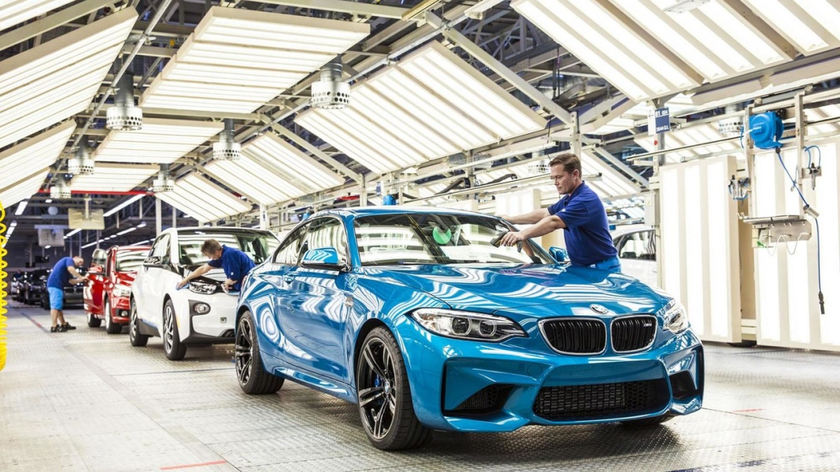
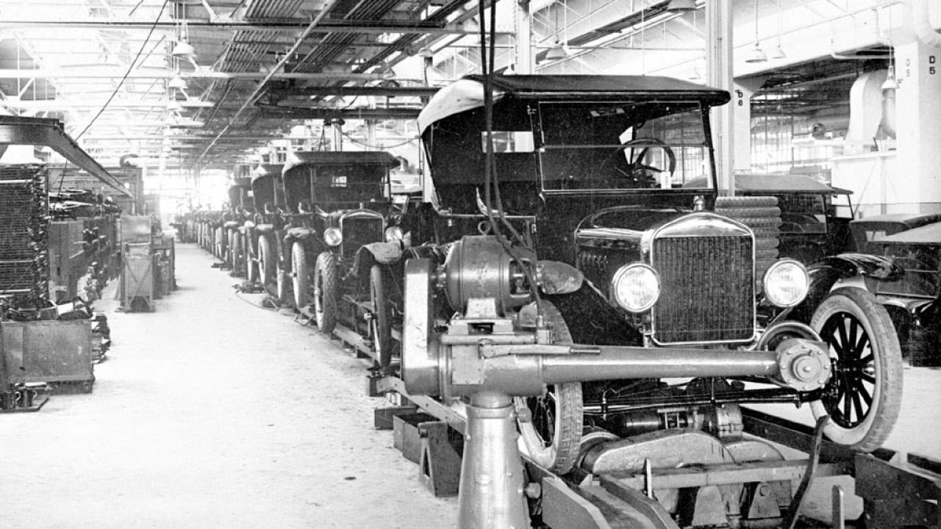
TEXNIK INNOVATSIYALAR MISOLI
Zamonaviy avtomobil – juda ko’p sonli technik innovatsiyalar to’plami misoli sifatida

Slide 31
TEXNOLOGIK INNOVATSIYALAR MAZMUNI
Texnologik innovatsiyalar – takomillashtirilgan ishlab chiqarish amaliyotida ishlab chiqarish usuli ko'rinishidagi yangilikdir. Ular yangi yoki sezilarli darajada takomillashtirilgan ishlab chiqarish usullarini ishlab chiqish va amalga oshirishni o'z ichiga oladi.

Slide 32
TEXNOLOGIK INNOVATSIYALAR TURLARI
Texnologik innovatsiyalar – yangi ishlab chiqarish uskunalari, ishlab chiqarish jarayonini tashkil etishning yangi usullari yoki ularni birlashtirishga, shuningdek tadqiqot va tajriba-konstruktorlik natijalaridan foydalanishga asoslangan bo'lishi mumkin.

Slide 33
TEXNOLOGIK INNOVATSIYALAR MAQSADLARI
Texnologik innovatsiyalar:
ishlab chiqarish samaradorligini oshirishga,
mahsulot birligiga ishlab chiqarish xarajatlarini kamaytirishga,
sifatini oshirishga va
texnologik jihatdan rivojlangan mahsulotni ishlab chiqarishga qaratilgan.

Slide 34
TEXNOLOGIK INNOVATSIYALAR MISOLLARI
Ko'rinish doirasi | O'zgarish obyektlari | Misollar
Asosiy ishlab chiqarish jarayonlarini takomillashtirilgan | Yangi asosiy ishlab chiqarish texnologiyalari. Yangi jihozlardan foydalanish. | Yuqori tezlikda kesish, payvandlash jarayonini avtomatlashtirish, CAD / CAM / CAE dizayni
Yordamchi ishlab chiqarish jarayonlarni sezilarli darajada takomillashtirish | Korxonada logistika tizimini takomillashtirish; Yangi Maintenance tizimi | Kuzatuv (RFID), Intermodal logistika, IoT (narsalar Interneti)
.

Slide 35
Mashinasozlik texnologiyasi rivojlanish istiqbollari
Fanlar chegarasi | Amalga oshirish | Natija
Mashinasozlik texnologiyalari – materialshunoslik | Yangi asbob materiallari: qattiq qotishmalar, o'ta qattiq sintez qilingan materiallar | Harajatlar pasayishi va resurslar tejalishi Yangi turdagi jihozlar yaratish
Mashinasozlik texnologiyalari - fizika, kimyo | Yangi materiallar va ishlov usullari: lazer, elektrrazryad, plazma kimyoviy va boshqalar | Yangi ishlov jarayonlari va jihozlar turlarini yaratish
Mashinasozlik texnologiyalari -matematika,Informatika | Avtomatlashtirish va robotlashtirish | RDB jihozlari, KOBOT va ROBOT. Odamsiz ishlab chiqarish.
..
.

Slide 36

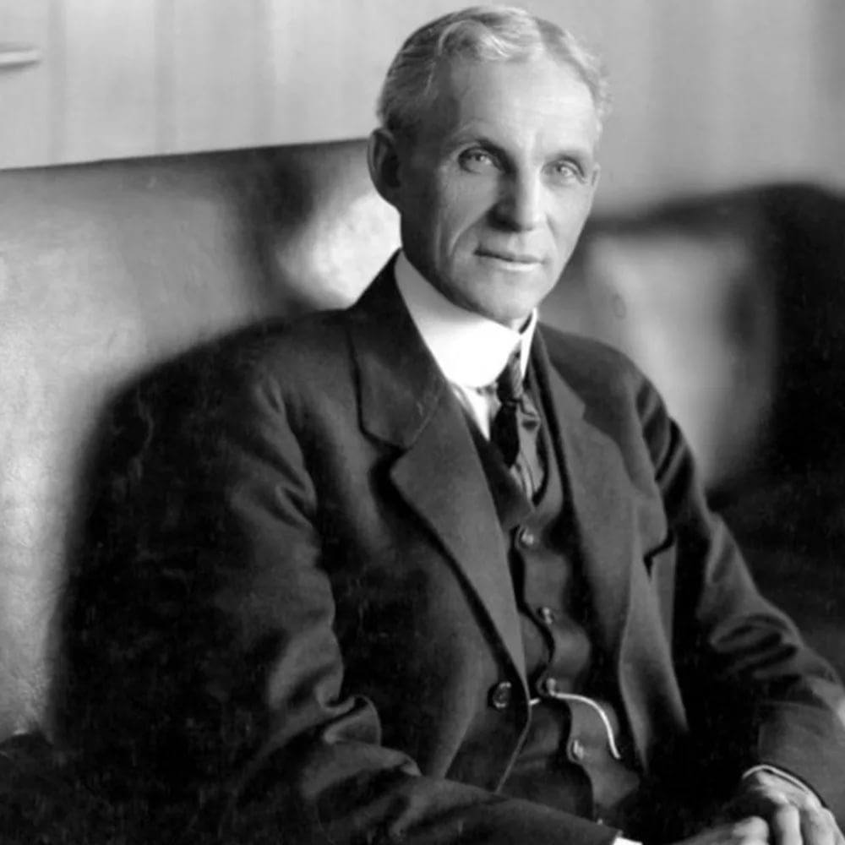
Фордизм
Detroitdagi avtomobil zavodida ommaviy ishlab chiqarishni 1913 yili tashqil etgan
Henry Ford

Slide 37
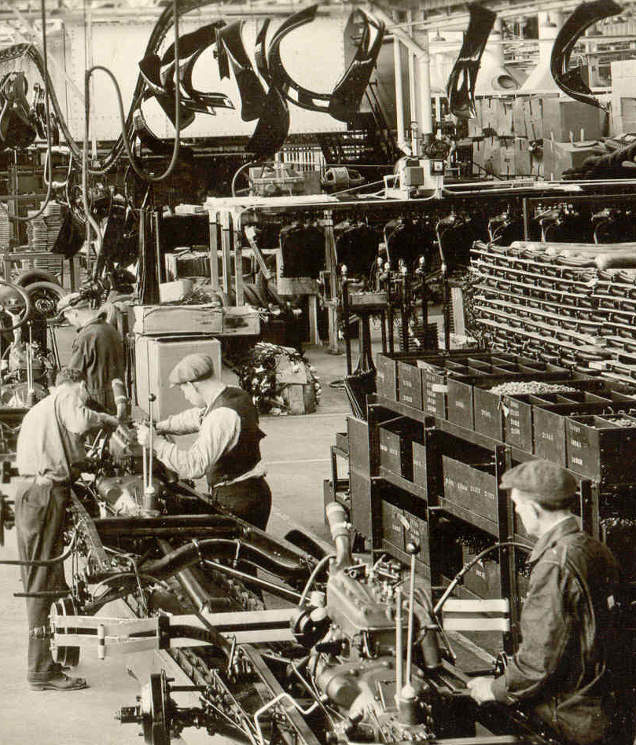
Ommaviy ishlab
chiqarishning asosiy tarqibi
Ishlab chiqarishning ratsionalizatsiyasi
1
Ishlab chiqarishning standartlashtirish
2
3
Ishlab chiqarishning konveyerlashtirish

Slide 38
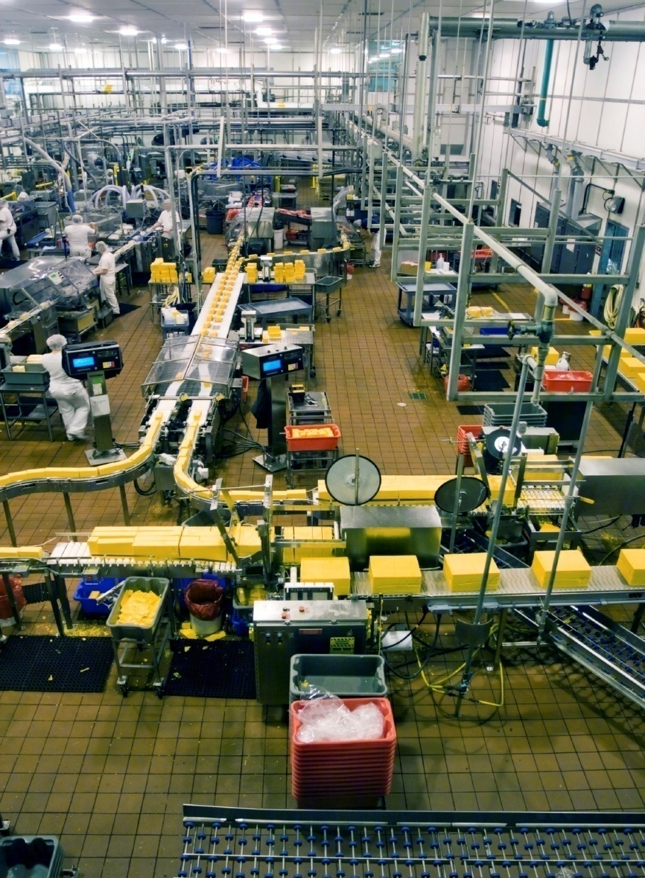
Ishlab chiqarishni ratsionalizatsiyalashtirish
1
Barch ish jarayonlarini eng sodda yol bilan bajarish
2
Barch ish jarayonlarini eng tez yol bilan bajarish
3
Yangilikni tez va sodda yol bilan ishlab chiqarish jarayoniga joriy etish

Slide 39
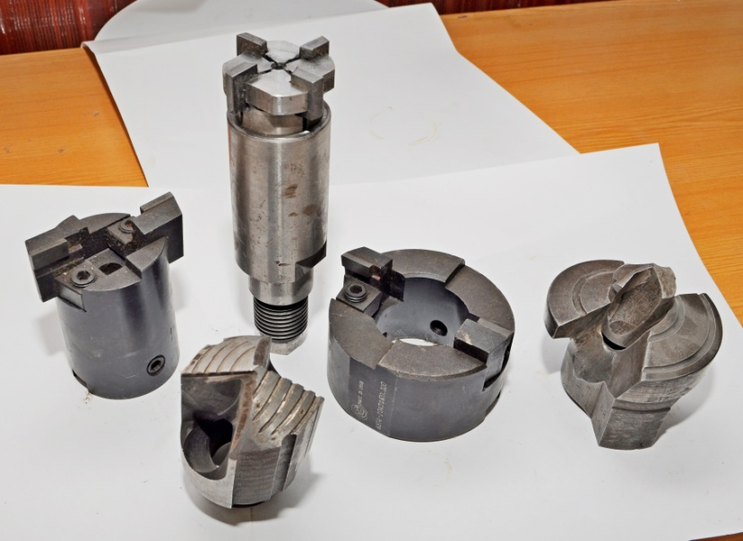
Ishlab chiqarishni standartlashtirish
Mahsulot va ishlab chiqarish jarayonlarini standartlashtirish ish unumdorligini oshiradi, vaqtni tejaydi, katta iqtisodiy samara beradi, va eng asosiysi ishlab chiqarish madaniyatini yahshilaydi.

Slide 40
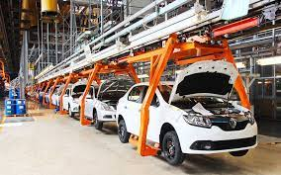
Okimli ishlab chiqarishni konveyerlashtirish
Ishlab chiqarish konveyeri mehnat unumdorligini oshiradi va mahsulot tannarhini kamaytiradi

Slide 41
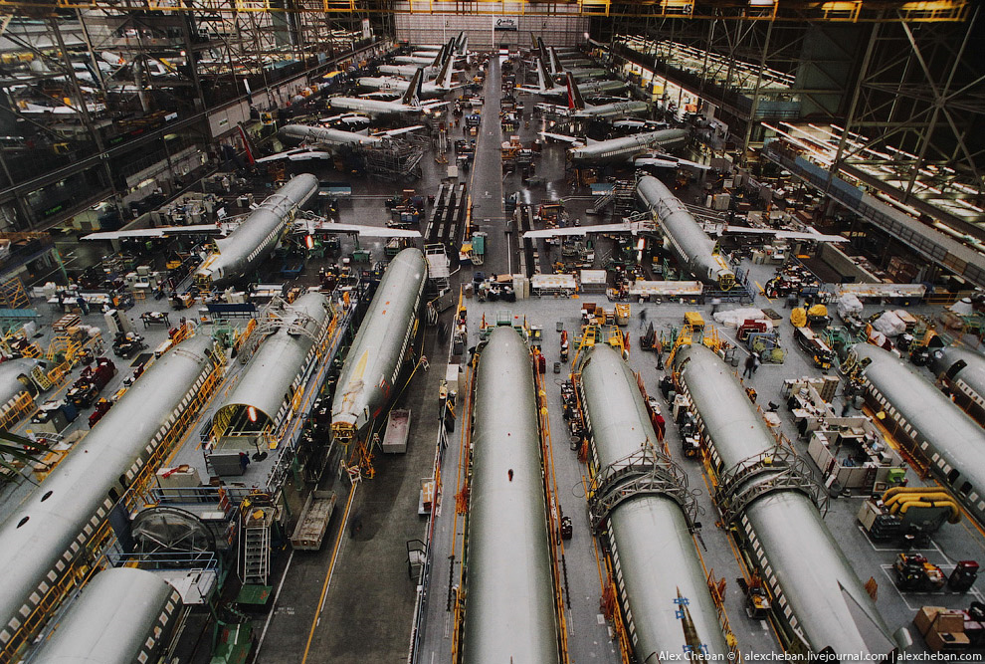
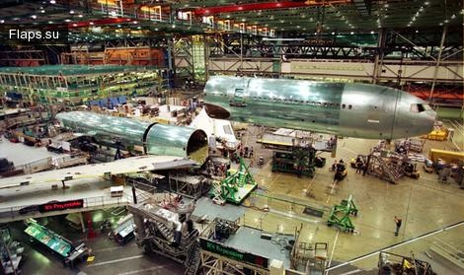
Aviatsiya: Ommaviy ishlab chiqarish
1980-I yillar

Slide 42
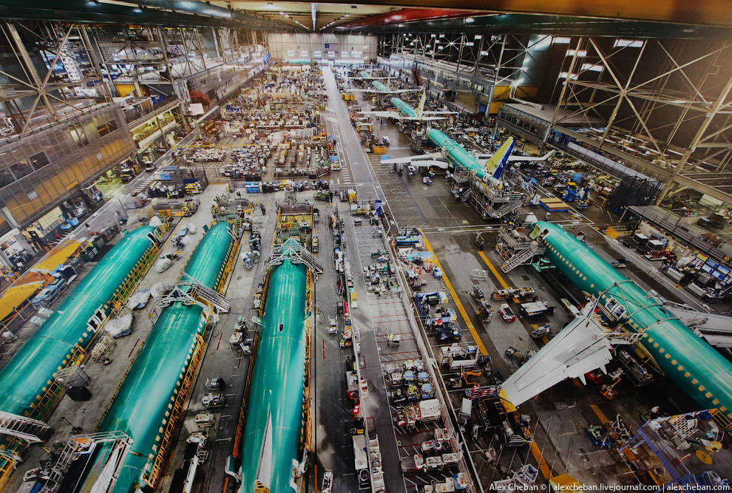
Aviatsiya: Ommaviy ishlab chiqarish Самолетларн оммавий
Jahonda birinchi zamonaviy samolyot yig’ish konveyeri (2018 yil)
Konveyer tezligi – 5 sm/min

Slide 43
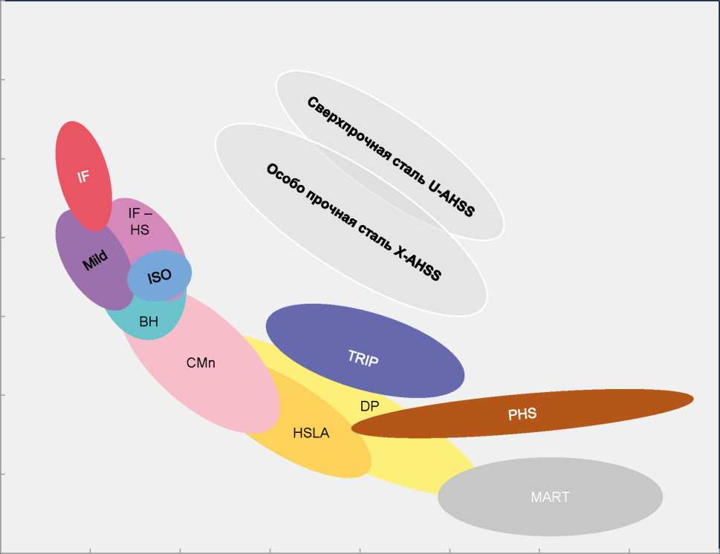
Mashinasozlik sohasida yangi materiallar
Avtomobilsozlik pulatlarining mustahkamligi va maksimal uzayishi
Maksimal uzayish , %
Mustahkamlik chegarasi, MPa

Slide 44
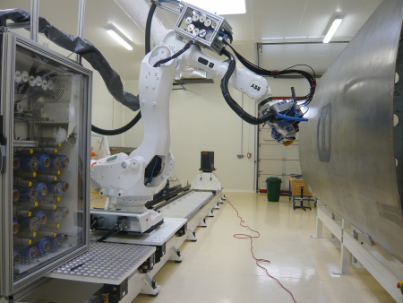
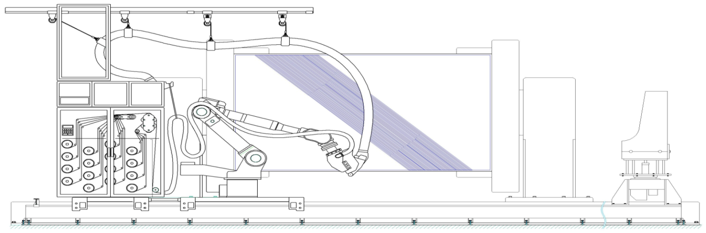
Keng assortimentdagi qismlarni ishlab chiqarish uchun robot kompleksi
ASOSIY KO’RSATKICHLAR
Materiallar :
-Hexcel: M21, M21E, 8552, M42.
-Cytec: X5250-50, CYCOM 5276-1-34, 977-2.
-Toray: P2312W-12
Lental kengligi : 50 мм gacha
Tezlik: 20 m/min gacha
Ish unumdorligi: 12 kg/soat gacha
Detallar o’chovi:
uzunligi 8000 mm gacha
Kengligi 2000 mm gacha
Burilish radiusi 1000 mm

Slide 45
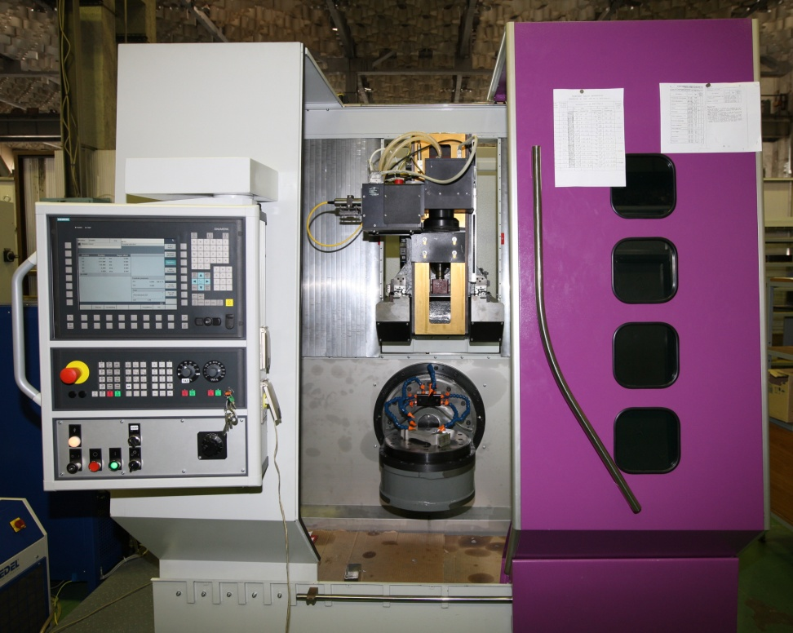
Muraqqab shaklli detallar yuzasini tarqiblashtirish va polirovka kilish
Jihozlar tarqibi
500 Vt li Tolali itterbiy lazer
3-o’kli skaner tizimi
Obyekiv
Ishlov zonaning gazli himoya tizimi
Jihoz va texnologik jarayonni boshqarish
tizimi

Slide 46
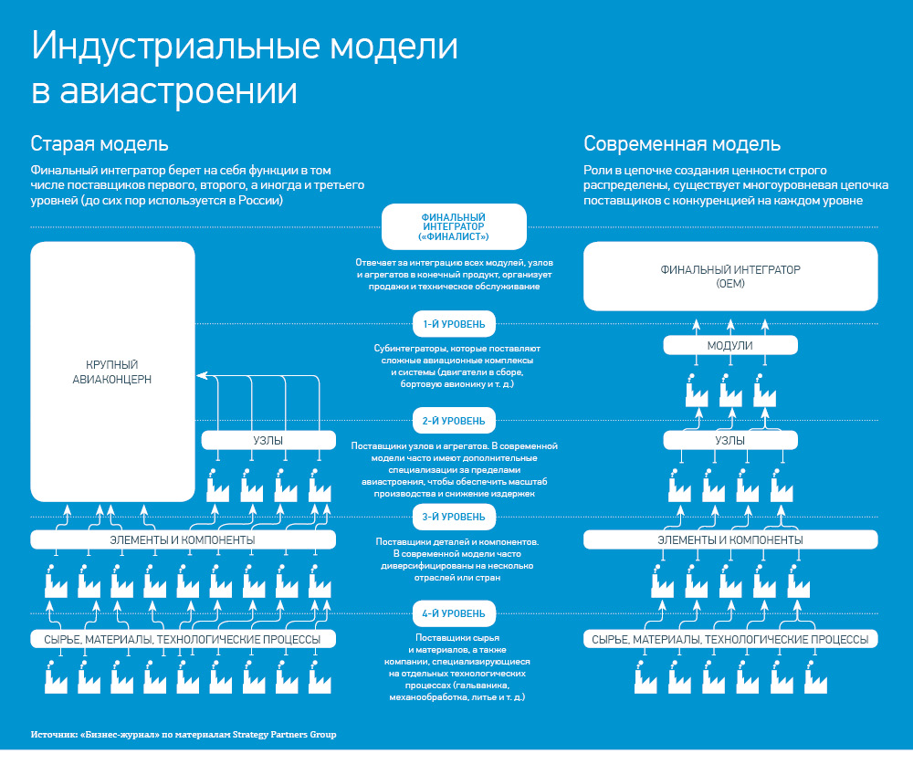
Aviasozlikda ishlab chiqarish modellri o’zgarishi
.
Eski model
Zamonaviy model
Integratorsern
Yiriq aviakonsern

Slide 47
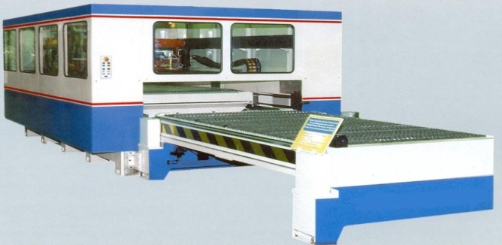
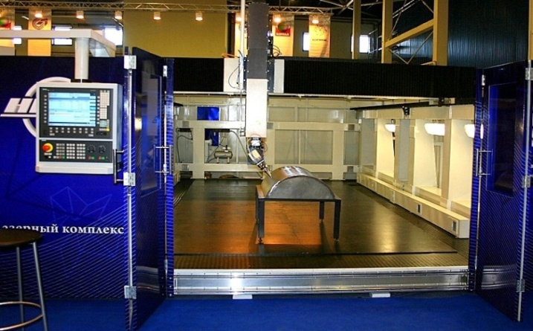
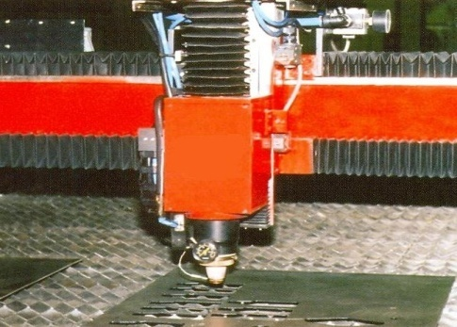
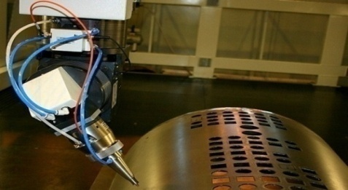
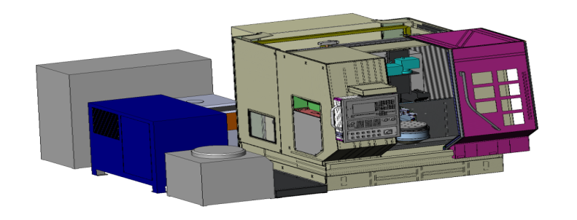
Lazer texnologic jihozlar (ОАО НИАТ)
Besh o'qli lazerli texnologik kompleks
(LTK-3D)
Yassi qismlarni kesish uchun lazerli texnologik kompleks (KLR-2D)
Murakkab profil qismlarini lazer-plazma bilan ishlov berish uchun texnologik o'rnatish - polishing va nanostructuring (MS-300Laser)

Slide 48
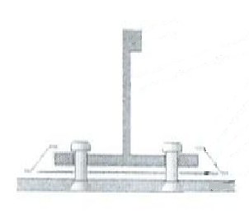
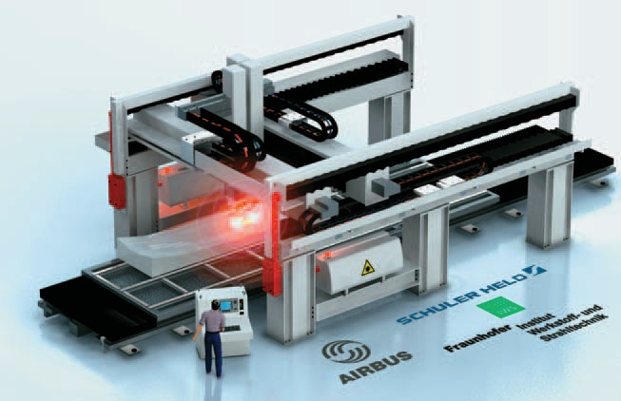
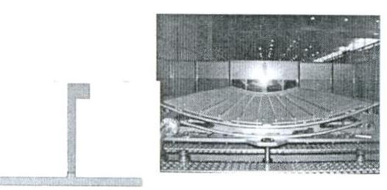
Samoliot fuzelyajlarining komponentlarini payvandlash ОАО НИАТ
An’anaviy zaklyopkali biriktirish
ЛТК-3D 5-koordinatali lazer texnologic kompleksi
Lazer payvandlash texnologiya
Al-Mg-Sc
Al-Li

Slide 49
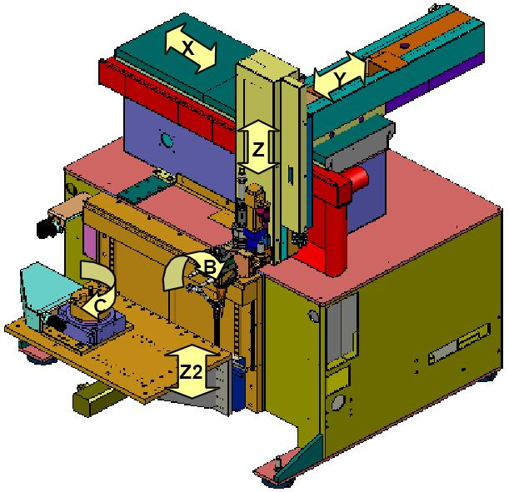
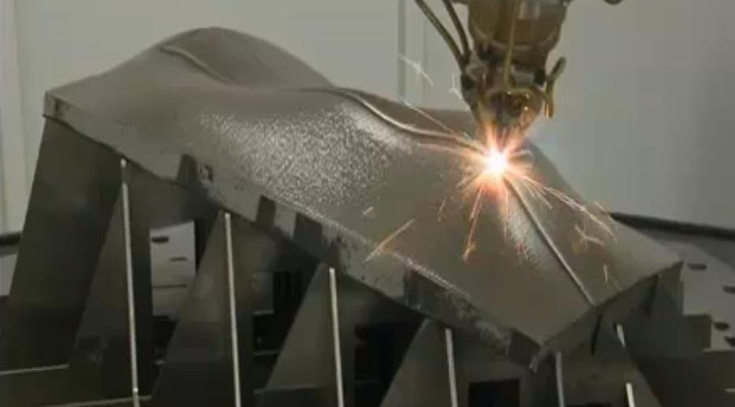
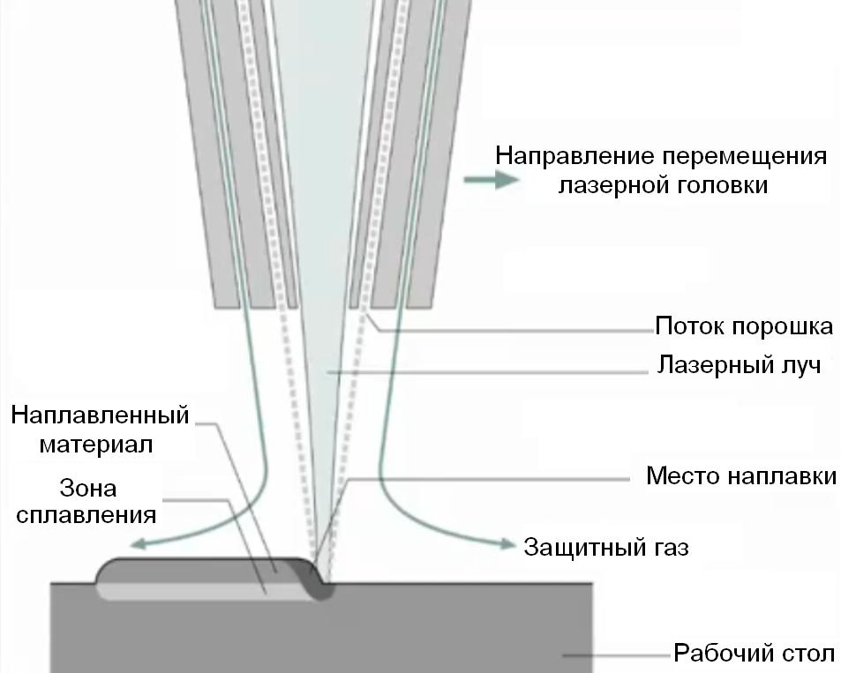
METAL KUKUNDAN 3D LAZER BILAN KATLAMLI SINTEZ ISHLOV BERISH MARKAZI
Minimal harajatli jarayon
Ishlab chikarish maydoni 3 marta qisqaradi
Materialdan foydalanish koeffisienti – 95%
Jarayon samaradorligi 4-5 marta oshadi
Muraqqab bimetal detallar ishlab chikarish mumkin

Slide 50
Xulosa va takliflar
O’zbekiston iqtisodiyoti yangilanish arafasida va rivojlanish yo’nalishlardan asosiysi – bu innovatsion tarraqiyot.
Sanoat sohalari innovatsion faoliyatni tashkil etishmasalasini xal kilmog’I lozim.
Texnik va texnologik innovatsiyalar – innovatsion faoliyatining asosiy shakllari.
Technik va technologik innovatsiyalar – ilmiy rivojlanishga va texnika tarrakiyoti xamda mavjud imkoniyatlardan to’la foydalangan xoldagina paydo bo’ladi va rivoj topadi.

